Slide 1

Мы с хорошей сказкой неразлучны.
А чудес у сказки – до небес.
Вы представьте, как бы было скучно,
Если б в мире не было чудес.

Slide 2
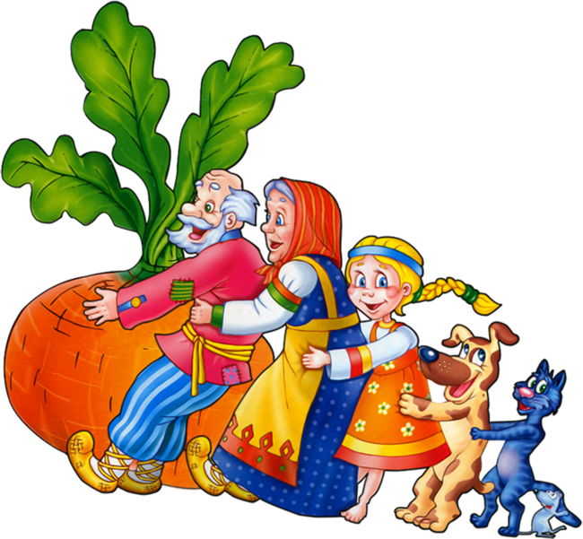
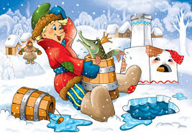
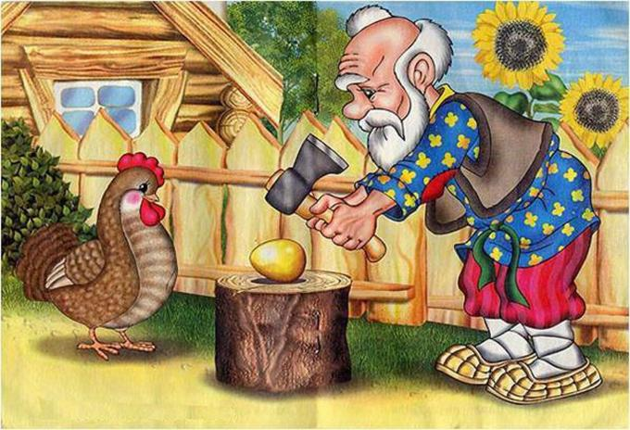
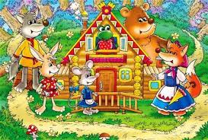
сказка

Slide 3
Заворчал живой замок,
Лёг у двери поперёк.
Две медали на груди.
Лучше в дом не заходи!

Slide 4
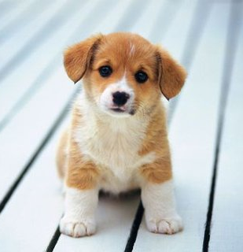
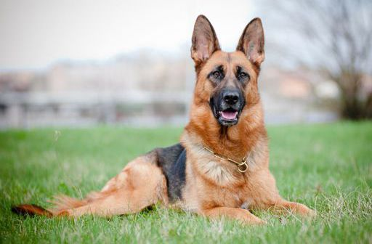
Заворчал живой замок,
Лёг у двери поперёк.
Две медали на груди.
Лучше в дом не заходи!

Slide 5
Он носом в землю постучит,
Взмахнёт крылом и закричит.
Кричит он даже сонный,
Крикун неугомонный.

Slide 6
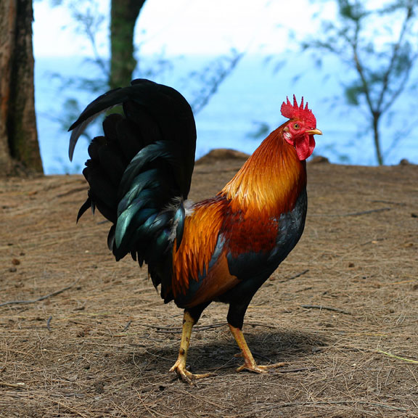
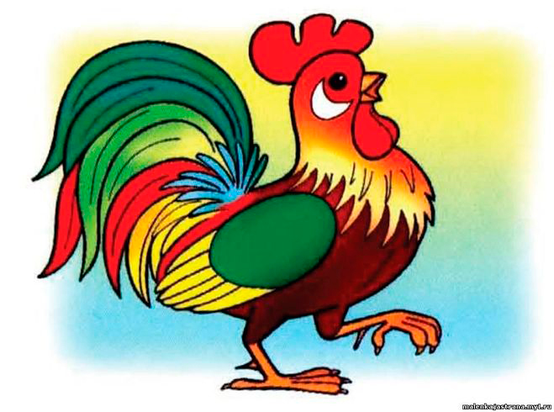
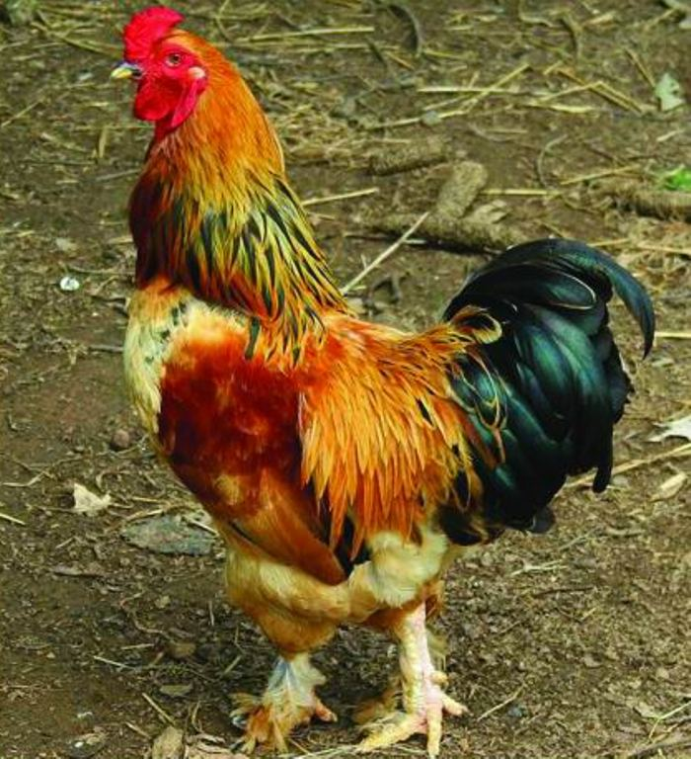
Он носом в землю постучит,
Взмахнёт крылом и закричит.
Кричит он даже сонный,
Крикун неугомонный.

Slide 7
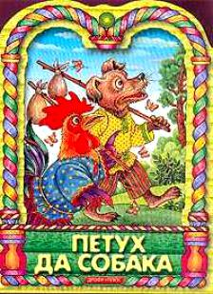
Русская народная сказка
«Петух и собака»

Slide 8
жи-во-тин-ки – животинки
рас-ска-зал – рассказал
за-но-че-ва-ли – заночевали
рас-хва-ли-ва-ет – расхваливает
по-ла-ко-мить-ся – полакомиться
за-ня-лась – занялась
бро-си-лась – бросилась
раз-ли-ва-ет-ся – разливается

Slide 9
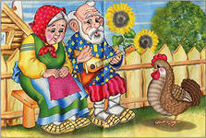
Зачин - слова, с которых
начинается сказка.

Slide 10

рассвело
Занялась заря -
Масленый праздник -
Припасла -
Счастье привалило-
праздник Масленица
заготовила про запас
появилась неожиданно

Slide 11
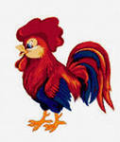
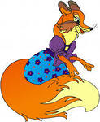
Не имей сто рублей, а
имей сто друзей.
Не рой другому яму
сам в нее упадешь.

Slide 12
План:
Разговор старика со старухой.
Уход из дома.
Встреча с лисой.
Побег лисы.

Slide 13
Хитрая,
рыжая,
коварная.

Slide 14
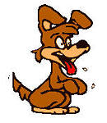
Верная,
лохматая,
добрая.

Slide 15
Находчивый,
умный,
голосистый.

Slide 16
Добро
Собака, петух

Slide 17
Зло
Бабушка, дедушка,
лиса

Slide 18
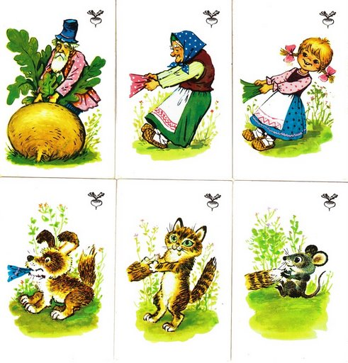

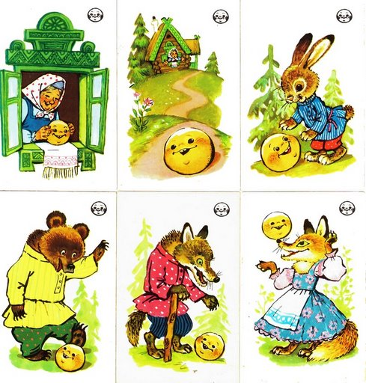

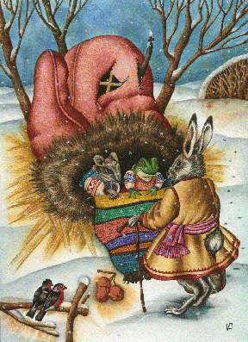
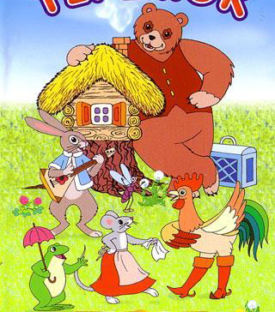
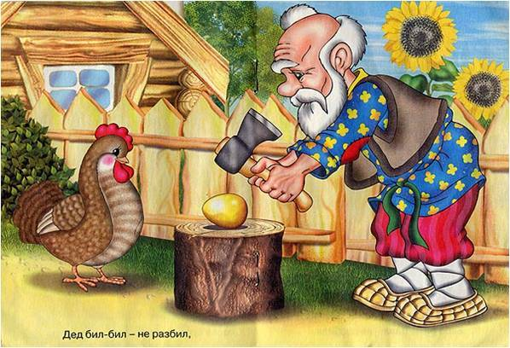

Slide 19

Молодцы!

